Slide 1
АБЫЗОВ
ГРИГОРИЙ АЛЕКСАНДРОВИЧ
НАШ ЗЕМЛЯК
– ГЕРОЙ СОВЕТСКОГО СОЮЗА

Slide 2
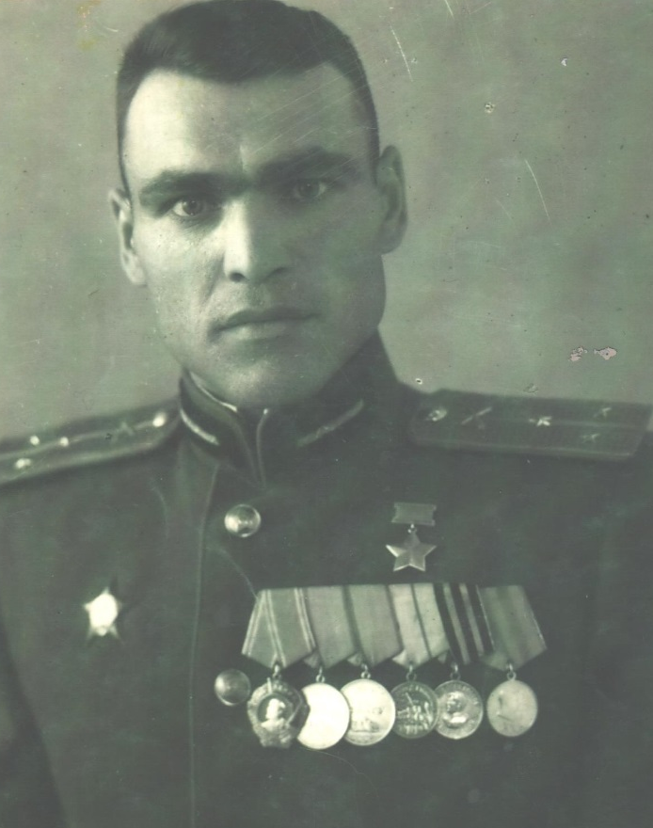
БИОГРАФИЯ
Григорий Александрович Абызов родился 14 января 1919 года в селе Елантово Шереметьевского района ТАССР, в большой крестьянской семье Чебурахтина Александра Николаевича и Чебурахтиной (девичья Абызова) Марии Александровны. Среди детей он был старшим. По национальности – русский. В школу в первый класс повел его дед, отец матери Абызов Александр Яковлевич, который и записал его на свою фамилию.
После окончания Елантовской семилетней школы работал в Шереметьевском леспромхозе разнорабочим, на подготовительных работах по обеспечению лесоповала.

Slide 3
СЛУЖБА В АРМИИ
16 июня 1940 году был призван в ряды Красной армии. Сельчане устроили теплые проводы своему земляку и пожелали успехов в службе. Отец Григория провожая на службу сына дал наказ добросовестно нести службу и надёжно охранять мирный труд людей.
Служить Абызову пришлось в Закавказском округе. Был пулеметчиком в стрелковом полку. В декабре 1940 года его направили в школу сержантов артиллерийского полка. Дисциплинированность и усердие помогли ему в короткий срок в совершенстве овладеть стрельбой из артсистем, имевшихся на вооружении.

Slide 4
НА ВОЙНЕ
К началу войны Григорий закончил школу младших командиров, ему было присвоено звание старшего сержанта, командира орудия. Расчет орудия старшего сержанта Абызова Г. А. считался лучшим в полку еще до отправки на фронт.
На фронт попал в первые дни Великой Отечественной войны с 1941 года. Артиллеристам много раз приходилось тогда держать оборону против наступающих гитлеровцев. И всегда они дрались мужественно, отражая атаку одну за другой. Медленно, с боями отступали советские войска.
Во время обороны нашими войсками Ростова на Дону, полк попал в окружение. Сражались до последнего дыхания. Враг давил численностью и превосходством в вооружении. Поневоле приходилось отходить на новые рубежи. Много друзей потерял тогда сержант Абызов. И он безжалостно мстил за них. Его шестидесятимиллиметровка точно разила фашистов, но гитлеровцы с упорной настойчивостью рвались вперед. Они хладнокровно добивали раненых советских солдат из своих «шмайсеров» и наступали. Григорий стрелял и думал лишь об одном – нужно пробиться к своим.

Slide 5
Пятнадцать дней, проведенных в окружении, были подобны кромешному аду. Приходилось прорывать кольцо окружения, не давая врагу уплотнить его. А затем снова отходили. И все это по бездорожью, слякоти, грязи, подчас без крошки хлеба и глотка воды. Решения приходилось принимать самому – командир взвода и командир батареи были тяжело ранены. После изнурительных боев и марш-бросков, под непрерывными бомбежками артиллерийской группе сержанта Абызова у населенного пункта Котельников удалось соединиться с остатками полка.
Потом были Сталинград, разгром «непобедимого» Паулюса, а после – стремительный бросок на запад. Непоколебимо шел солдат со своим орудием под разрывами вражеских снарядов и воем авиабомб. Прошел Ростов на Дону, который пришлось оборонять. А дальше были упорные и кровопролитные бои за Донбасс. За проявленные мужество и героизм в ходе этих боев в начале 1943 года под озером Маныч-Гудило (место в Ростовской области) и освобождение южной части Восточной Украины Григорий Александрович был награжден орденом Красной звезды и двумя медалями «За отвагу».

Slide 6
12 октября 1943 года, сломав сопротивление противника в южном направлении города Мелитополя, стрелковые полки 91-ой дивизии с другими частями 51-ой армии за три дня упорных боев продвинулись к центру города.
На четвертый день немецкое командование ввело в бой резервы. В течении целого дня артиллеристы отбивали танковые Контратаки, которые следовали одна за другой. Потери дивизии увеличились, и согласно приказу командира дивизии пехота перешла к обороне, удерживая за собой занятую часть города.
В уличных наступательных боях пехоту дивизии сопровождал 321-вый артполк подполковника В.Н. Песковского. Во многих боях отличились его артиллеристы. Так, по-боевому сражались 7-я батарея, которой командовал капитан М.Д. Шахнович. Из этой батареи особенно отличался Григорий Абызов.
Абызов Григорий Александрович прибыл в нашу дивизию в начале 1942 года и был зачислен орудийным номером. Любознательный и сметливый, он на лету схватывал все то, чему обучали командиры. За короткий срок он освоил материальную часть 76-миллиметрового противотанкового орудия.

Slide 7
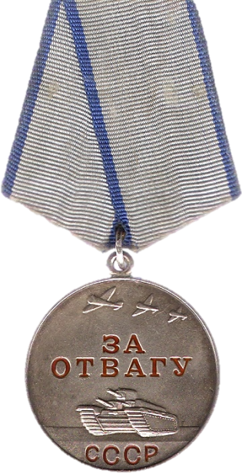
После боев на Дону его грудь украсила медаль «За отвагу», ему присвоили звание сержанта и назначили командиром орудия. В эти же дни Григорий Абызов стал коммунистом.
Он участвовал в боях под Цымлянской, под Сталинградом и Ростовом, освобождал Донбасс и всюду проявлял смелость, решительность и умение. На его боевом счету 8 подбитых вражеских танков, 11 подавленных батарей и более 35 уничтоженных пулеметных точек врага.
Медаль «За отвагу» — государственная награда СССР для награждения за личное мужество и отвагу, проявленные при защите Отечества и исполнении воинского долга.

Slide 8
ПОДВИГ
В боях за город Мелитополь старший сержант Абызов проявил исключительный героизм.
Немецкое командование всеми силами старалось удержать город Мелитополь, который оно именовало «воротами в Крым». Здесь наступающий в боевых порядках пехоты расчет Абызова уничтожил 35 огневых точек противника. По-снайперски меткие его снаряды разносили в прах пулеметные гнезда, дзоты.
Трудно пришлось расчету 17 октября. Роту, вместе с которой продвигалась пушка, контратаковал отряд немецких автоматчиков при поддержке десяти танков.
Стрелки роты, пропустив танки, вступили в бой с автоматчиками. Дрались смело, отчаянно, давая пример артиллеристам, которым предстояла борьба с танками.
- Впереди танки, принимаю бой! – доложил Абызов по телефону командиру батареи старшему лейтенанту Шахновичу.
И вот грузная бронированная машина с крестами свалила забор и появилась всего в ста метрах от орудия. Загремели выстрелы. Снаряды точно легли в цель: танк завертелся на месте… Но восторгаться успехом было рано: на позицию полз второй танк. Опять раздались выстрелы. Была подбита и эта машина, а вскоре и третья. Но бой не утих. Он продолжался с нарастающим ожесточением, только перенесся дальше.

Slide 9
Через день, 19 октября, произошла новая встреча с вражескими танками – вблизи городского центра. Непрерывно стреляя, они быстро двигались вдоль улицы. Одиноко стояла на их пути, укрывшись в маленьком сарайчике, пушка Абызова. Бойцы уже начинали бросать беспокойные взгляды на командира, а он все молчал. Только когда танки подошли совсем близко и можно было отчетливо разглядеть бегущих вслед за ними гитлеровцев, раздалась команда:
- Огонь!
Не сплоховали артиллеристы, их снаряды точно легли в цель. Два танка замерли, а остальные повернули назад.
Из глубины своего расположения немцы обрушили на дерзкую пушку шквальный огонь. Пришлось сменить позицию. Только-только успел расчет закрепиться на новой позиции, как опять увидел танки противника.
- Наводить на головной! Огонь! – снова скомандовал Григорий. Снаряд попал в борт танка, и тот сказу окутался густым дымом.
В сумерках со своей третьей позиции сержант Абызов заметил притаившийся недалеко еще один фашистский танк. После первого же выстрела с короткой дистанции и эта машина вспыхнула.

Slide 10
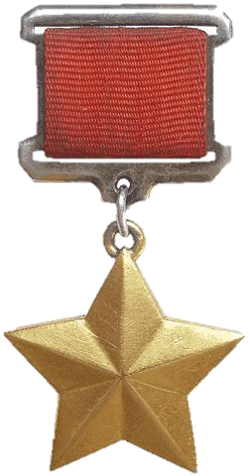
Несколько раз за день гитлеровцы переходили в контратаки и пытались уничтожить горстку смелых артиллеристов. Но откуда бы враг не появлялся, на какую бы хитрость ни пускался, его везде встречал смертоносный огонь Абызовского орудия. Все бойцы расчета, от подносчика снарядов до командира (а в большинстве из них были ранены), твердо держались на своих местах и верили в победу. Иногда казалось, что силы оставляют солдат. И тем не менее они выстояли, не пропустили фашистов ни на шаг.
Уличные бои в городе продолжались до 22 октября. За это время расчет уничтожил семь немецких танков. Особенно тяжелой была встреча с самоходным орудием «фердинанд», но и из этого поединка отважный расчет вышел победителем.
За героизм и мужество, проявленные в боях за город Мелитополь, старшему сержанту Григорию Александровичу Абызову было присвоено звание Героя Советского Союза.
Геро́й Сове́тского Сою́за — высшая степень отличия СССР, которой удостаивали за совершение подвига или выдающихся заслуг во время боевых действий, а также и в мирное время.

Slide 11
ПОСЛЕ ВОЙНЫ
После освобождения города Мелитополя Г.А. Абызов получил направление в Тбилисское военное училище, которое он закончил в 1945 году и получил звание младшего лейтенанта. Курсант Абызов учился так же, как сержант Абызов воевал – целиком отдавался занятиям, упорно постигал все премудрости артиллерийской науки.
В 1952 году направлен для прохождения дальнейшей службы в Закавказский военный округ, пограничный город Ахалцихе.
С тех пор прошло много лет. И вот майор Григорий Александрович Абызов – командир дивизии. О нем хорошо отзывается командир полка: «Отличительная черта его характера – острое, постоянное чувство личной ответственности. Если ему отдан приказ – будь он даже невероятно трудным для исполнения – проверять нет необходимости: приказ будет выполнен точно в срок. Это, если так можно выразиться, прирожденный военный человек, для которого жизнь и служба слились воедино. Настоящий артиллерийский офицер, до тонкости знающий свое дело.»
А дел у командира дивизиона много: командир – единоначальник, он отвечает за все, начиная от внешнего вида своих подчиненных, порядка в казарме и кончая дисциплиной, боевой подготовкой, слаженностью расчетов огневых взводов, батарей.

Slide 12
Главная обязанность артиллериста – отлично стрелять, руководить огнем расчета, взвода, батареи, дивизиона. Майор Абызов – опытный огневик. Его умение рождалось на фронте, совершенствовалось в училище, продолжало совершенствоваться и на службе в послевоенное время. Он не раз участвовал в боевых стрельбах и в артиллерийских состязаниях.
Личный пример – старый, проверенный метод воспитания. И подчиненные многому учились у майора Абызова. Скромный и трудолюбивый, никогда не подчеркивающий своих боевых и служебных заслуг, он пользовался в дивизионе и в полку огромным авторитетом. Коммунисты части в течении многих лет избирали его членом партийного бюро.
…В тот день служебное совещание у командира полка длилось недолго: задача была ясна – часть выходит на тактическое учение в горы. Действовать придется в сложной обстановке, на трудной местности. Но действовать нужно так, чтобы, как всегда, получить только высшую оценку.
Майор Абызов хорошо знал эти места. Внизу, в долинах, по руслу реки, сияет солнце, а там, в горах, всегда туман, всегда клубятся темные тучи, закрывая от взора пустынные, скалистые вершины. Внизу может быть палящая жара, а в горах – снежная вьюга.

Slide 13
- Подразделения держать компактно, быть готовым ко всяким неожиданностям, - предупредил офицеров командир дивизиона.
Колонна тронулась в путь. Чем выше – тем холоднее. Поднялся ветер, начался снегопад. Исчезла, словно растворилась в серой мгле, извилистая и узкая черная дорога. «Обутые» в цепи противоскольжения колеса грузовиков буксовали. Заносило на поворотах орудия.
- Нет, тут машины не пройдут, - оглядывая остановившуюся колонну, подумал майор.
Он приказал личному составу сойти с машин и толкать орудия. Артиллеристы работали молча, упрямо – совсем так, как работали их старшие товарищи много лет назад, во время боев. Натужно дыша, преодолевая встречный ветер, они метр за метром продвигались вперед.
Провожая взглядом каждое орудие, майор Абызов думал о своих солдатах: «Молодцы, ребята! Отлично! С такими можно штурмовать любые укрепления, любые высоты!»
В тот вьюжный день в горах победил человек, солдат, советский воин. Горный перевал был взят, дивизион выполнил приказ.

Slide 14
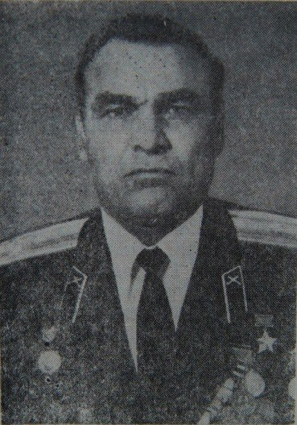
Быстро летит время. Давно ли майор Абызов делил с солдатами нелегкую службу, давно ли преодолевал с ними горные перевалы? Все это позади, осталось только в памяти. Уйдя в запас, полковник Абызов Г.А. работал инженером сектора эксплуатации жилого фонда в горжилуправлении города Севастополя. Но и на гражданке Григорий Александрович верен своему долгу ветерана: его часто можно было видеть в школах, в молодежных общежитиях. На вечерах он рассказывал о ратных подвигах советских людей, о трудной и почетной службе в Советской Армии.

Slide 15
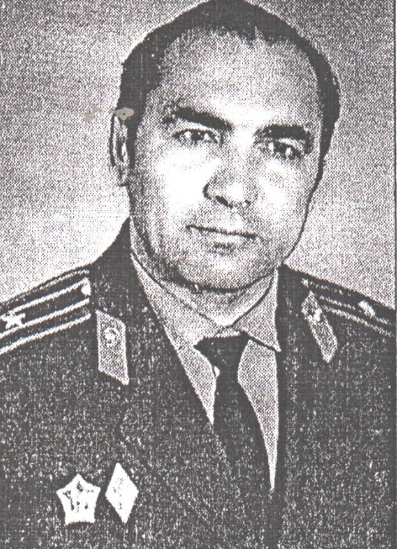
ИЗ ВОСПОМИНАНИЙ БРАТА ИВАНА АЛЕКСАНДРОВИЧА ЧЕБУРАХТИНА
« С первых дней войны Гриша на фронте. Он командир противотанковой пушки. Часто было так, что от него по несколько месяцев не приходило писем, мать тревожилась, плакала, но приходило письмо, в котором он не объяснял, да и не мог объяснить причину задержки письма. А однажды мы получили «казенное письмо (так назывались письма, которые присылали из части командования, или из госпиталя). Мы были им очень напуганы, т.к. в таких конвертах чаще всего присылали «похоронки». Но в конверте была вырезка из газеты, которую нам прислал командир части. В ней описывался подвиг Гриши, за который ему присвоили звание Героя Советского Союза. Эту вырезку читали чуть не все село и она на столько истрепалась вскоре, что на ней было трудно что-либо разобрать.
А в ней сообщалось, что ожидалось наступление немцев в сопровождении большого количества танков. Сержант Абызов замаскировал свою пушку в одном из садов на окраине станицы. И вот показались танки, много танков. Сержант Абызов прикинул, что если он откроет огонь издалека, то немецкие танкисты сразу заметят откуда стреляет пушка и быстро «покроют» ее..
Чебурахтин Иван Александрович – брат героя

Slide 16
Он решил расстреливать в упор. Трудно выдержать, видя совсем близко от себя мчащиеся на большой скорости немецкие машины. Но большим усилием воли он сдерживал себя и своих товарищей, которые ждут его команды. Вот уже до главного танка остается уже каких-то 100-150 м. Следует команда и выстрел. Дым выстрела, пыль от разрыва снаряда – все смешалось. Конечно Абызов и расчет понимал, что если промахнулись, то второго выстрела сделать уже не смогут и танк раздавит их. Рассеялся дым, пыль и они увидели горящую фашистскую машину. Другие танки не смогли увидеть, но стали идти осторожнее и так же в упор расстреливались, пока не повернули назад.
Москва, Кремль 1 ноября 1943 года
Указ Президиума Верховного Совета о присвоении звания Героя Советского Союза.
За образцовое выполнение боевых заданий командования по прорыву сильно укрепленной полосы немцев и освобождения города Мелитополя и проявленные при этом отвагу и геройство присвоить звание ГЕРОЯ СОВЕТСКОГО СОЮЗА с вручение ордена Ленина и медали «Золотая звезда» старшему сержанту АЫЗОВУ ГРИГОРИЮ АЛЕКСАНДРОВИЧУ.
Председатель президиума
Верховного Совета СССР М. Калинин

Slide 17
ВАМ НЕСТИ ЭСТАФЕТУ
Рассказывает Герой Советского Союза, Григорий Александрович Абызов.
Вот и подошло сорокалетие освобождения Украины от фашистских захватчиков. Мне уже за шестьдесят, но когда обращаюсь к вам, молодым, словно сбрасываю с себя прожитые годы, будто сам становлюсь моложе, таким, как вы, юноши и девушки восьмидесятых годов.
Мы тоже были молодыми тогда, в сорок третьем, я и Ваня Старчук – командиры орудийных расчетов. Боевою школу прошли под Сталинградом. Оттуда начался путь к Украине. Я воевал за нее, товарищу - не довелось. Но он живет в моем сердце. О нем первое слово.
Зимой сорок третьего у озера Маныч фашисты бросили на батарею двенадцать танков и стрелковую роту. Танки идут, охватывая фланги. Главное направление – на Старчука. У нас позиция более выгодная, поджигаем два танка. Бьет орудие Гаврилова. Пытаемся отвлечь огонь танков на себя. Но гитлеровцы рвутся именно в том направлении… У орудия остаются двое: Старчук и Волошин. Остальные убиты или ранены. Бой идет уже на короткой дистанции – 150 – 200 метров.
Старчук остается один, но он ни за что не оставит орудие…

Slide 18
Когда отбились и пришли к нему, увидели: Старчук лежит на лафете. Осколок пробил ему грудь. На губах кровь. Нагнулся и скорей догадался чем услышал:
Сколько, Гриша?
Восемь, - ответил я, - из них три твои.
  Так шли с боями к Украине, теряя товарищей. Но их гибель укрепляла ненависть к врагу.
  Теперь о боях за Мелитополь. Фашисты превратили его в мощный узел обороны, создали полосы укреплений. Ведь это были ворота в Крым, в Приднепровье.
  Бой на окраине города. Окапываться некогда, орудия выдвигаются на прямую наводку. На нас идут танки – четыре «тигра». Раньше о них знали только понаслышке. Что ж, поглядим, насколько страшны…Танки все ближе, слышен лязг гусениц, видны уже кресты на башнях. В расчете у меня были и совсем молодые бойцы. Волнуются, торопят: «Товарищ сержант, почему не открываем огонь?». Успокаиваю, объясняю, что надо подождать. Посмотришь в бинокль и кажется, что совсем близко эти махины, что лезут прямо на тебя.

Slide 19
  Сам навожу орудие, ловлю цель в перекрестке. Выстрел, и танк тяжело крутитсяс перебитой гусеницей. Стреляет орудие младшего сержанта Иванова. Подожжен второй. Третьего настигает еще одно наше орудие. Значит, и «тигры» горят, когда идут на русского человека.
Уличные бои. Они продолжаются четверо суток. Поддерживаем пехоту, идем в ее боевых порядках. Впрочем, «идем» – не то слово. Бьемся за каждую улицу, порой за каждый дом. «Выжигаем» пулеметные гнезда, подавляем другие огневые точки. Противник повсюду. Смотришь – сзади тебя появился, сбоку, и приходиться разворачивать орудия, снова вести огонь.
Пробиваемся к вокзалу, буквально каждый метр достается ценою жертв. Фашисты контратакуют. Опять гул моторов, опять танки, а за ними пехота. «Пантеры»! Что ж, не хотелось бы, а придется знакомиться. Веду огонь, подбиваю одну, разворачиваю орудие и снова – «Огонь!». Горит вторая. Наши пехотинцы бьют по выскочившим танкистам, поднимаются в атаку, упорно шаг за шагом пробиваются к вокзалу.

Slide 20
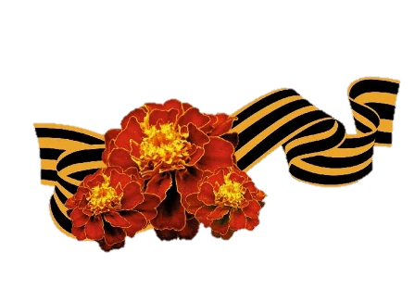
Последний день боев. Кажется, не будет конца этому нечеловеческому напряжению… Подбегает командир батареи старший лейтенант Шахнович: «Держись. Справа танки. Сейчас пойдут на тебя! Бей наверняка!». Бьем. Мимо. Бьем опять. Над танком пламя и дым. Еще один, с другой стороны. Где-то сзади разрывается снаряд. Снова стреляем. У танка перебита гусеница – больше не полезет.
Город освобожден. На счету расчета нашего орудия семь танков, самоходная установка «Фердинанд», огневые точки. Мы радуемся, хотя особенно радоваться просто нет сил, валит с ног усталость.
Командиру батареи М.Д. Шахновичу и мне было присвоено звание Героя Советского Союза. Но эти награды разделяют боевые друзья, павшие смертью храбрых. Они остались вечно молодыми.

Slide 21
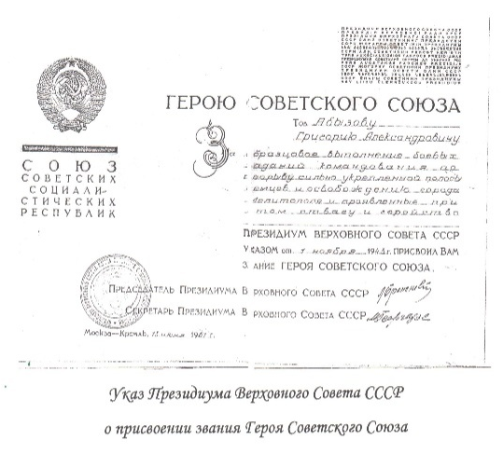
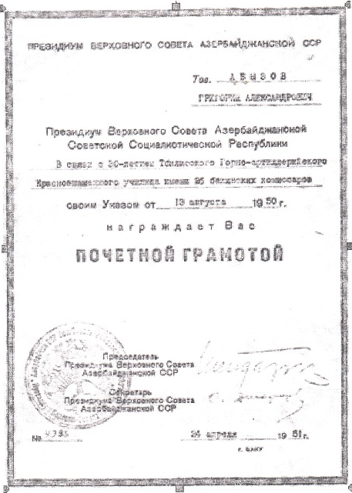
БОЕВЫЕ НАГРАДЫ
Золотая звезда Героя Советского Союза.
Орден Ленина.
Два ордена Красной звезды.
Орден Отечественной войны.
Две медали за отвагу.
Медаль за боевые заслуги.
Медаль За оборону Сталинграда.
Медаль За Победу над Германией.

Slide 22
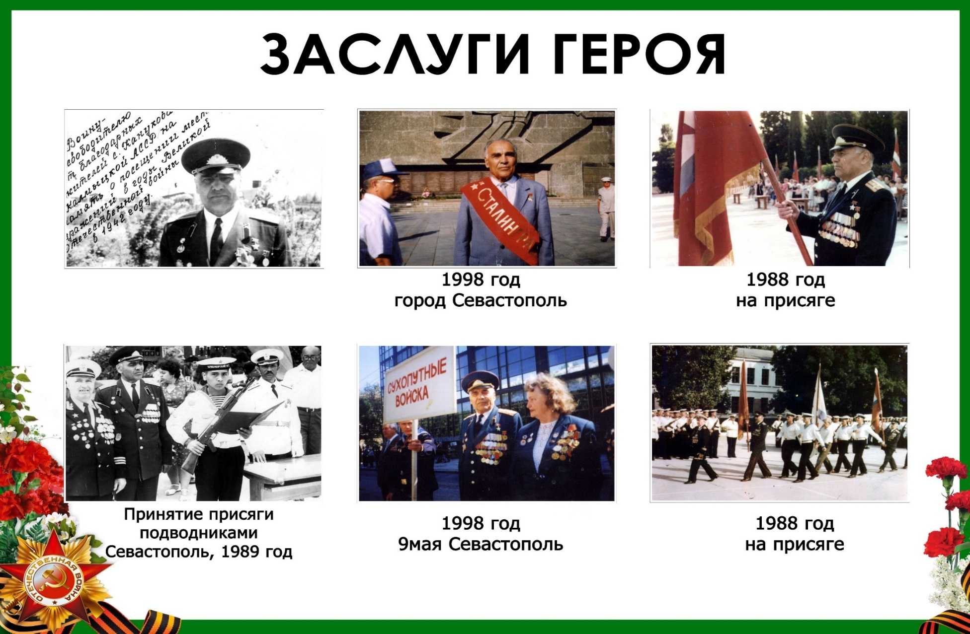

Slide 23
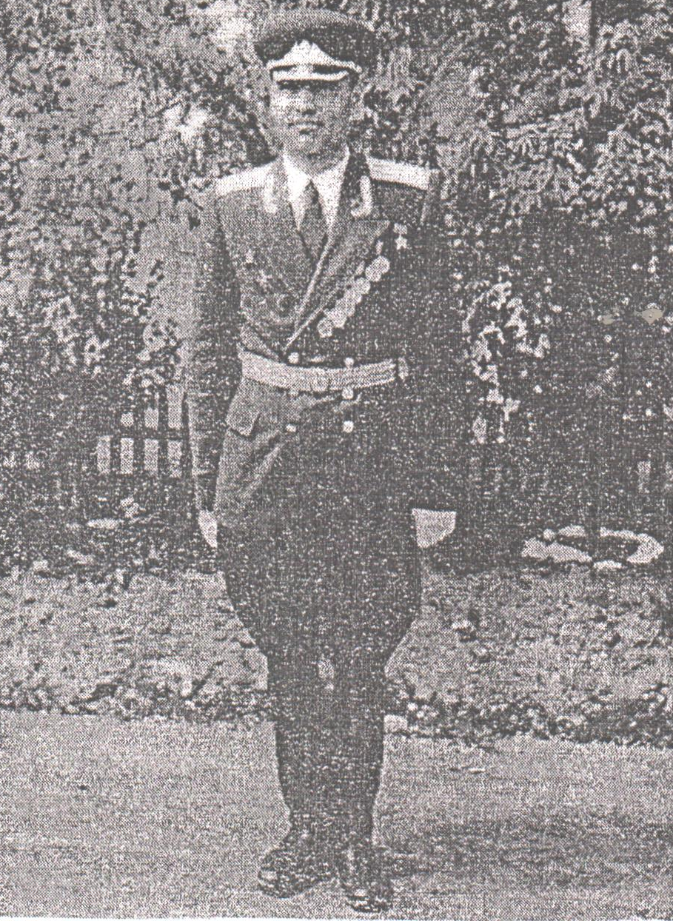
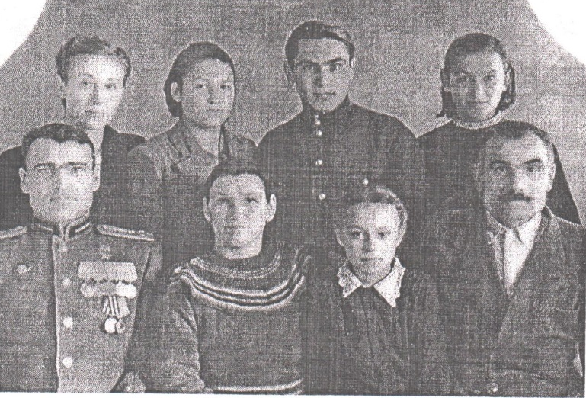
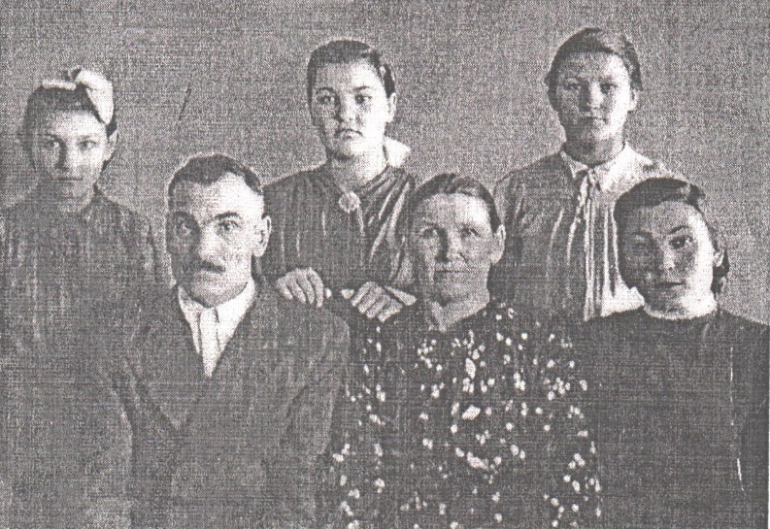
Абызов
Григорий Александрович
в гостях у родственников
с. Шереметьево
Близкие
Абызова Григория Александровича
Абызов Г.А..
Во время службы на Кавказе

Slide 24
Посвящается Герою Советского Союза Григорию Александровичу Абызову
Ушел из жизни Человек –
Еще одна порвалась уза.
Ушел из жизни Человек –
Герой Советского Союза.
Во имя разума и света
Он защитил от черных сил
Не только Родину Советов –
Он всю планету защитил.
Сквозь все сражения и беды,
Не зная сна и тишины,
Он смело шел путем Победы
За честь родной своей страны.
Он был всегда среди народа,
Мы были с ним в одном строю,
За тех болели кто отстоял свободу
И спас от рабства родину свою.
Ушел от нас товарищ дорогой,
Друзьями уважаем и любим.
Склоняя головы седые пред тобой
Тебя мы помним, любим и скорбим.
Умер 30.09.1999г.
Друзья - ветераны

